Slide 1

Modelado matemático del proceso de polimerización en masa de metacrilato de metilo utilizando iniciadores multifuncionales cíclicos
Pablo Ruiz Ruiz
Directores: Dra. Diana Estenoz, Dr. Emilio Berkenwald

Slide 2
Índice
Introducción PMMA
Iniciadores multifuncionales
Objetivos de la tesis
Datos empíricos
Modelado matemático
Desarrollo
Ajuste y validación
Resultados
Aplicaciones futuras
Conclusiones

Slide 3
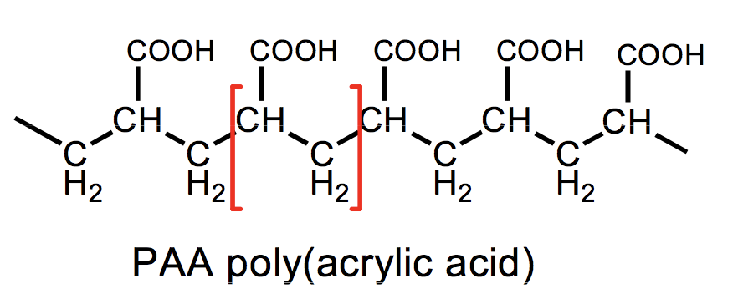
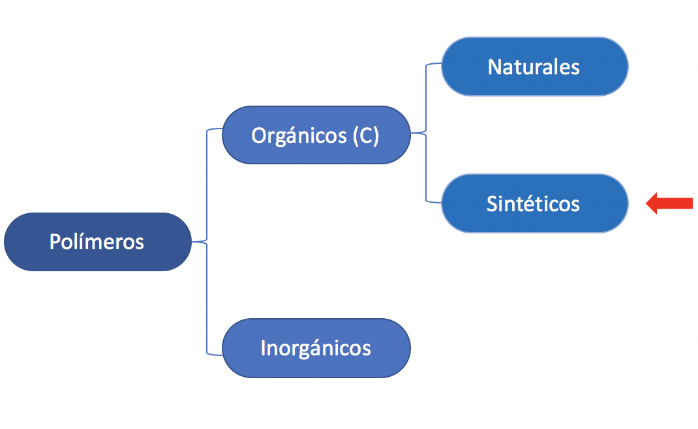
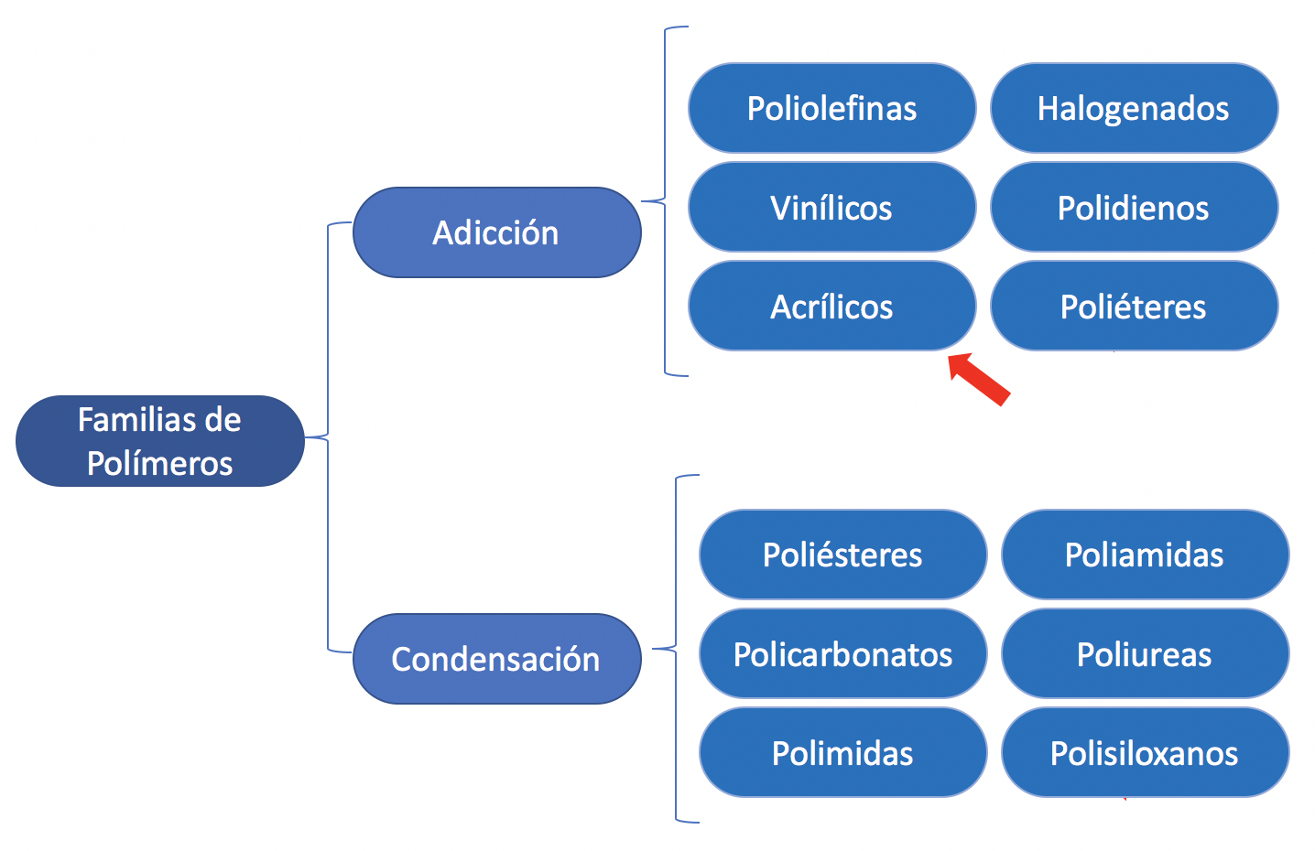
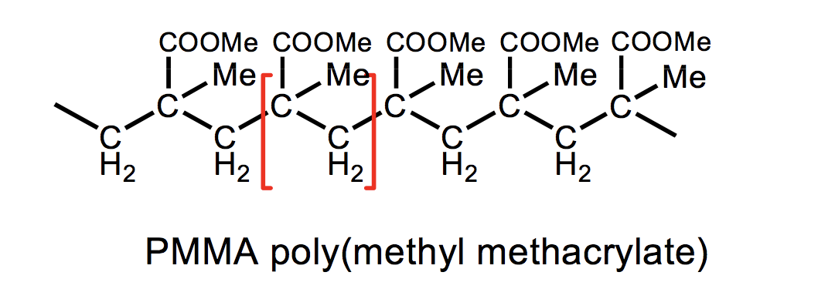
Introducción PMMA
Clasificación según su origen
Clasificación según su familia

Slide 4
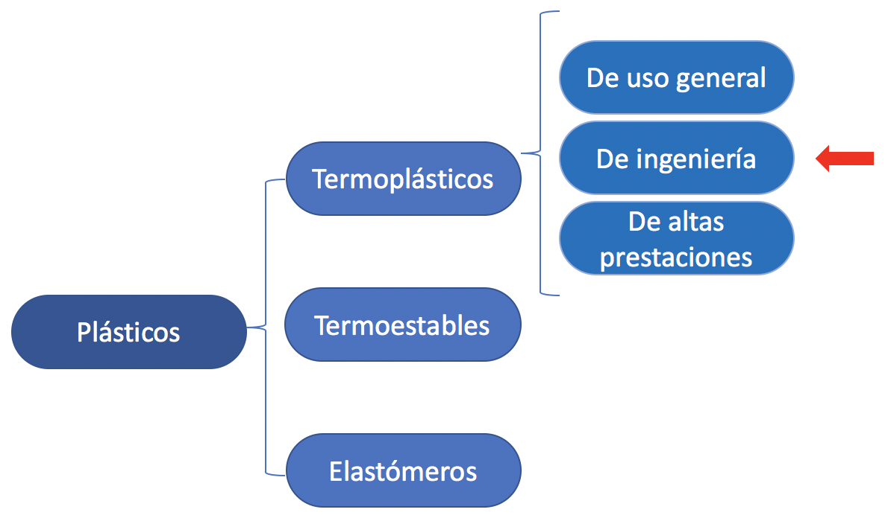
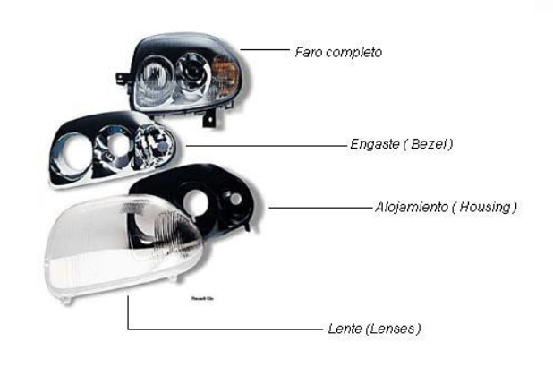
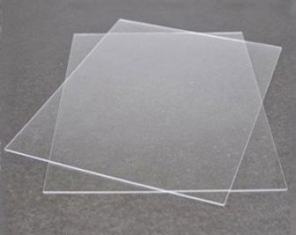
Introducción PMMA
Clasificación según su comportamiento
Propiedades y Aplicaciones
Amorfo
Coloración
Biocompatible

Slide 5
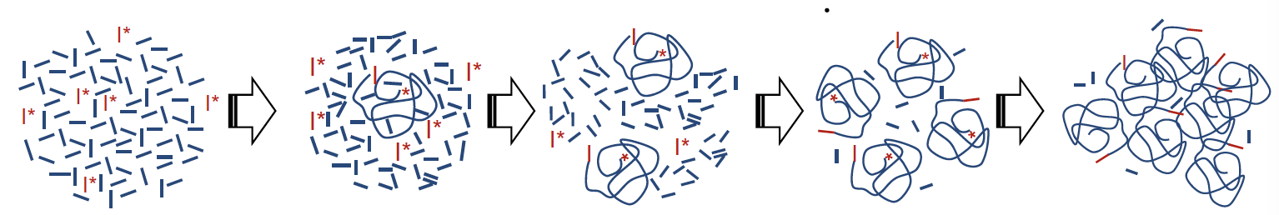
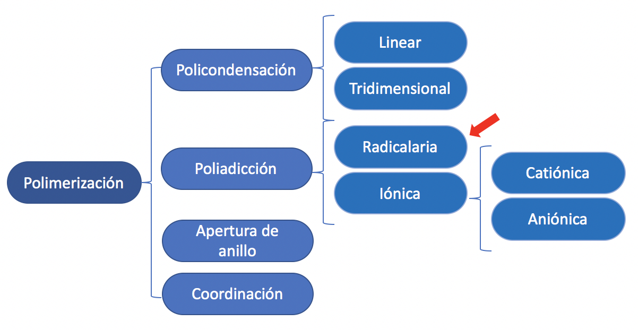
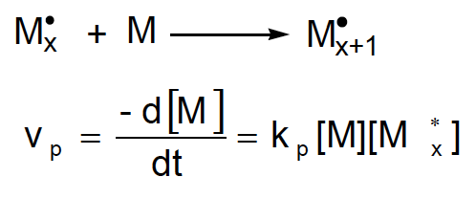
Introducción PMMA
Proceso de polimerización → POLIADICCIÓN
Características
Doble enlace
Sin liberación de ningún componente
Proceso: aumento de cadenas finitas y decremento de monómero
Rp: ratio de crecimiento de la cadena

Slide 6
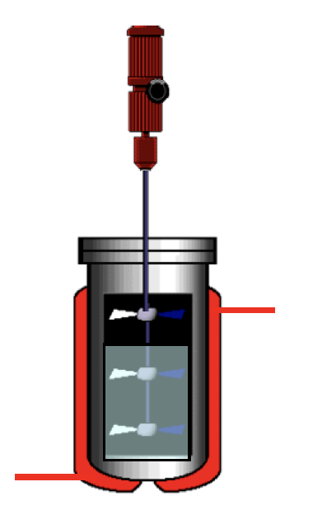
Introducción al PMMA
Sistema de reacción
Polimerización en masa – BATCH
Monómero
Iniciador
Sistema de atemperación
Sistema de agitación

Slide 7
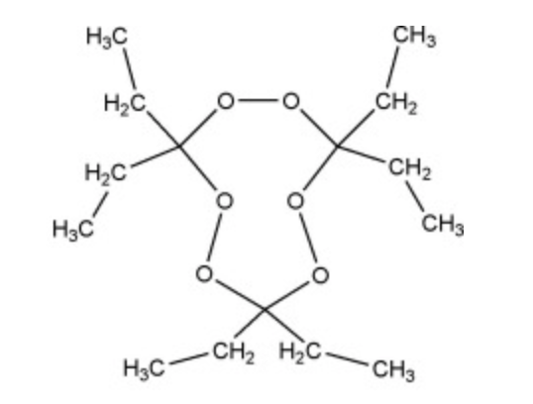
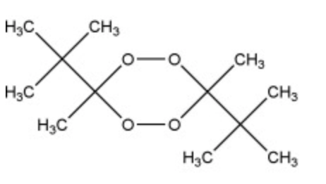
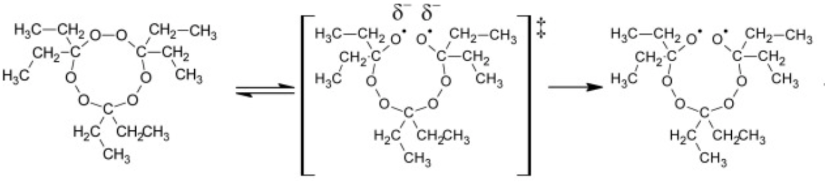
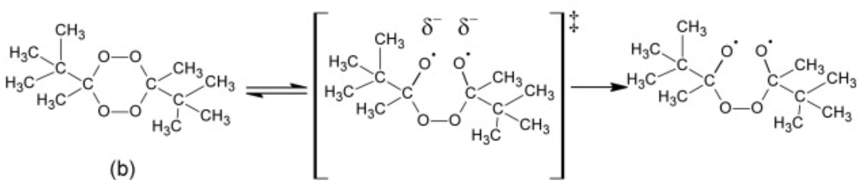
Iniciadores multifuncionales
DEKTP - Diethyl ketone triperoxide
PDP - Pinacolone diperoxide
Notes:
Estas uniones son susceptibles de fragmentar, lo cual determina que la polimerización puede darse de 3 formas posibles. Es por ello que el DEKTP es un iniciador cíclico trifuncional.
Además, existe la posibilidad de que, en la etapa de propagación, vuelva a romper un grupo peróxido que se encontraba en mitad de la cadena, por lo tanto, da lugar a la formación de ramificaciones

Slide 8
Datos empíricos
Número de experimento (#) | Iniciador | Temperatura (ºC)
1 | DEKTP | 110
2 | DEKTP | 120
3 | DEKTP | 130
4 | DEKTP | 140
5 | PDP | 110
6 | PDP | 120
7 | PDP | 130
8 | PDP | 140
Número de experimento (#) | Iniciador | Temperatura (ºC)
9 | DEKTP | 110
10 | DEKTP | 120
11 | DEKTP | 130
12 | PDP | 110
13 | PDP | 120
14 | PDP | 130

Slide 9
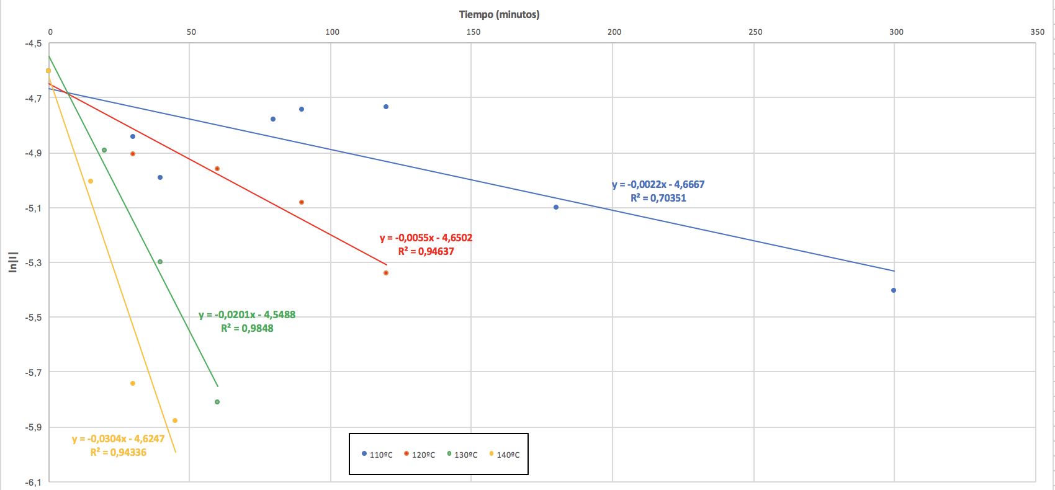
Datos empíricos – DEKTP
Temperatura (ºC) | 110 | 120 | 130 | 140
Kd (radical/min) | 0,0022 | 0,0055 | 0,0201 | 0,0304
Bondad de ajuste (%) | 70 | 94,63 | 98,48 | 94,33

Slide 10
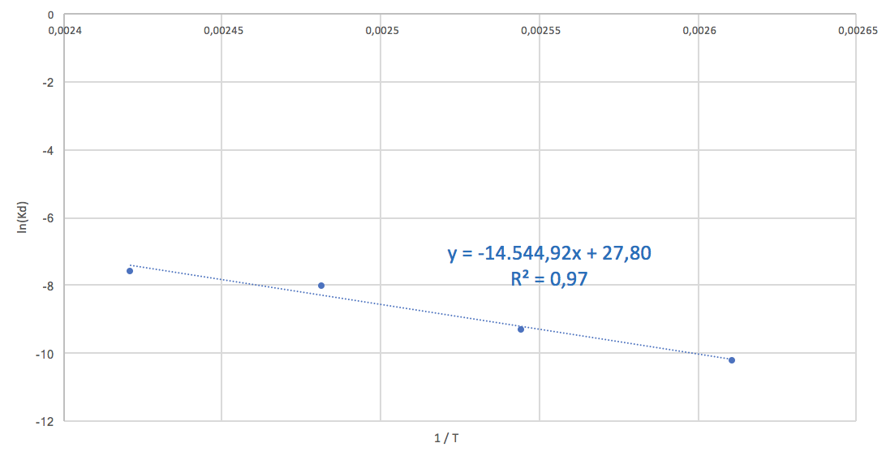
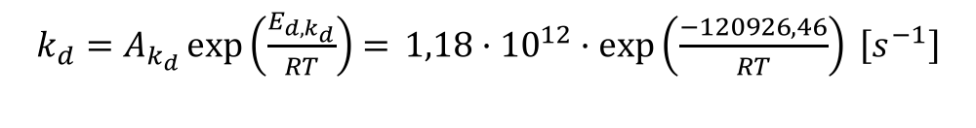
Datos empíricos – DEKTP
Temperatura (K) | Kd (rad/min) | Kd (rad/s) | Ln(Kd) | 1/T(K)
383 | 0,0022 | 3,6667E-05 | -10,2136 | 2,6110E-03
393 | 0,0055 | 9,1667E-05 | -9,2974 | 2,5445E-03
403 | 0,0201 | 3,3500E-04 | -8,0014 | 2,4814E-03
413 | 0,0304 | 5,0667E-04 | -7,5877 | 2,4213E-03
${k_{d}=A}_{k_{d}}\exp\left(\frac{E_{d,k_{d}}}{RT}\right)= 1,18·{10}^{12}·\exp\left(\frac{−120926,46}{RT}\right) \left[s^{−1}\right]$

Slide 11
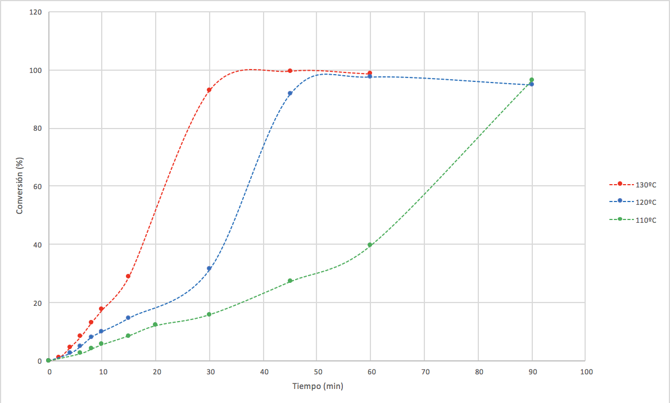
Datos empíricos – DEKTP
Nº Exp. | Tiempo (min) | |MMA| (M) | X (%) | ln|MMA|
110 ºC | #9 | 0 | 9,391 | 0,000 | 2,2398
 | 6 | 9,154 | 2,525 | 2,2141
 | 8 | 9,005 | 4,105 | 2,1978
 | 10 | 8,865 | 5,594 | 2,1821
 | 15 | 8,249 | 12,157 | 2,1101
 | 20 | 8,577 | 8,665 | 2,1491
 | 30 | 7,898 | 15,897 | 2,0666
 | 30 | 6,832 | 27,246 | 1,9216
 | 45 | 5,666 | 39,661 | 1,7345
 | 60 | 0,345 | 96,322 | -1,0632
120 ºC | #10 | 0 | 9,391 | 0,000 | 2,2397
 | 4 | 9,148 | 2,582 | 2,2135
 | 6 | 8,910 | 5,120 | 2,1872
 | 8 | 8,616 | 8,243 | 2,1537
 | 10 | 8,437 | 10,153 | 2,1326
 | 15 | 8,001 | 14,795 | 2,0796
 | 30 | 6,427 | 31,564 | 1,8604
 | 45 | 0,760 | 91,908 | -0,2746
 | 60 | 0,221 | 97,646 | -1,5095
 | 90 | 0,476 | 94,928 | -0,7417
130 ºC | #11 | 0 | 9,391 | 0,000 | 2,2397
 | 2 | 9,287 | 1,106 | 2,2286
 | 4 | 8,958 | 4,607 | 2,1925
 | 6 | 8,609 | 8,322 | 2,1528
 | 8 | 8,154 | 13,172 | 2,0985
 | 10 | 7,739 | 17,593 | 2,0462
 | 15 | 6,660 | 29,079 | 1,8961
 | 30 | 0,658 | 92,996 | -0,4190
 | 45 | 0,042 | 99,558 | -3,1816
 | 60 | 0,134 | 98,575 | -2,0116

Slide 12
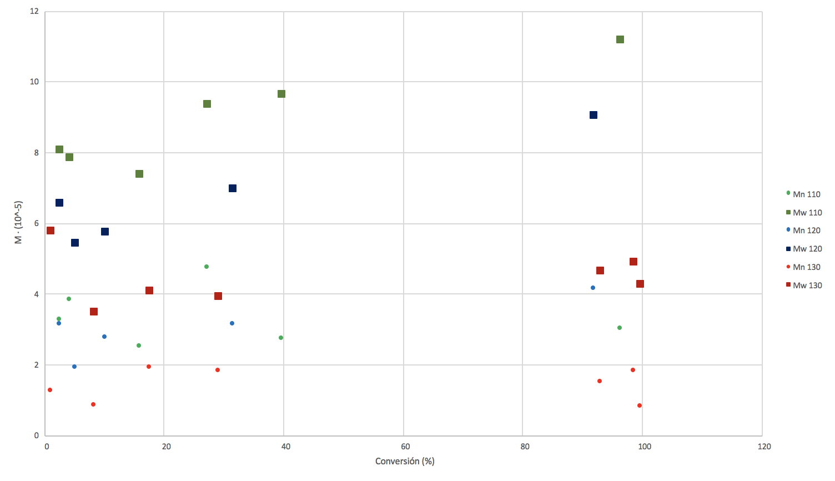
Datos empíricos – DEKTP
Nº Exp. | Tiempo (min) | X (%) | Mn · 10⁻⁵ | Mw · 10⁻⁵
110 ºC | #9 | 0 | 0,000 | - | -
 | 6 | 2,525 | 3,2958 | 8,0989
 | 8 | 4,105 | 3,8467 | 7,8711
 | 10 | 5,594 | - | -
 | 15 | 12,157 | - | -
 | 20 | 8,665 | - | -
 | 30 | 15,897 | 2,5446 | 7,4175
 | 30 | 27,246 | 4,7710 | 9,3851
 | 45 | 39,661 | 2,7558 | 9,6697
 | 60 | 96,322 | 3,0475 | 11,1910
120 ºC | #10 | 0 | 0,000 | - | -
 | 4 | 2,582 | 3,1629 | 6,5988
 | 6 | 5,120 | 1,9381 | 5,4585
 | 8 | 8,243 | - | -
 | 10 | 10,153 | 2,7773 | 5,7598
 | 15 | 14,795 | - | -
 | 30 | 31,564 | 3,1486 | 7,0082
 | 45 | 91,908 | 4,1547 | 9,0808
 | 60 | 97,646 | - | -
 | 90 | 94,928 | - | -
130 ºC | #11 | 0 | 0,000 | - | -
 | 2 | 1,106 | 1,2643 | 5,7862
 | 4 | 4,607 | - | -
 | 6 | 8,322 | 0,8854 | 3,4943
 | 8 | 13,172 | - | -
 | 10 | 17,593 | 1,9338 | 4,0918
 | 15 | 29,079 | 1,8458 | 3,9459
 | 30 | 92,996 | 1,5455 | 4,6568
 | 45 | 99,558 | 0,8551 | 4,2909
 | 60 | 98,575 | 1,8482 | 4,9127

Slide 13
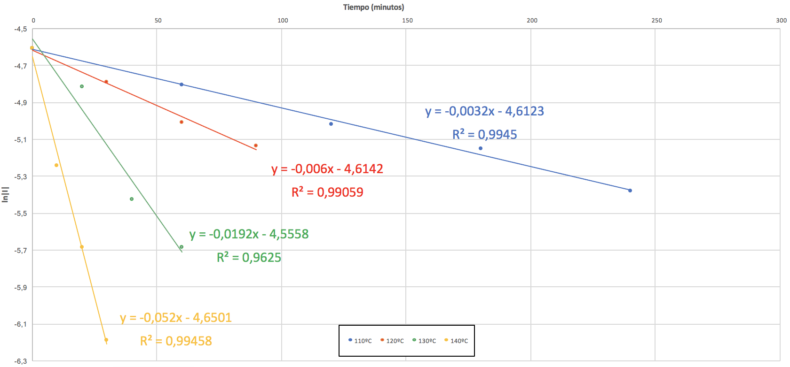
Datos empíricos – PDP
Temperatura (ºC) | 110 | 120 | 130 | 140
Kd (radical/min) | 0,0032 | 0,006 | 0,0192 | 0,052
Bondad de ajuste (%) | 99,45 | 99,06 | 96,25 | 99,46

Slide 14
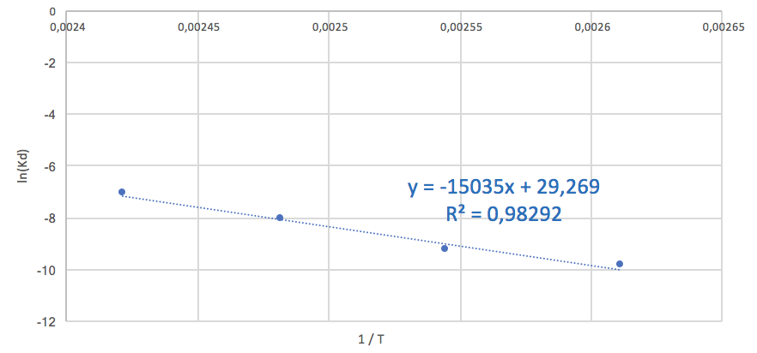
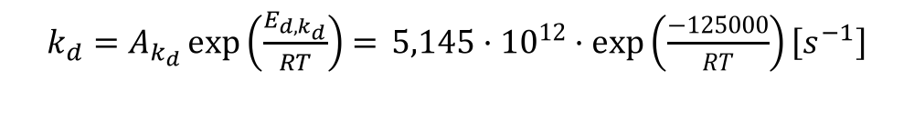
Datos empíricos – PDP
Temperatura (K) | Kd (rad/min) | Kd (rad/s) | Ln(Kd) | 1/T(K)
383 | 0,0022 | 3,6667E-05 | -10,2136 | 2,6110E-03
393 | 0,0055 | 9,1667E-05 | -9,2974 | 2,5445E-03
403 | 0,0201 | 3,3500E-04 | -8,0014 | 2,4814E-03
413 | 0,0304 | 5,0667E-04 | -7,5877 | 2,4213E-03
${k_{d}=A}_{k_{d}}\exp\left(\frac{E_{d,k_{d}}}{RT}\right)= 5,145·{10}^{12}·\exp\left(\frac{−125000}{RT}\right)\left[s^{−1}\right]$

Slide 15
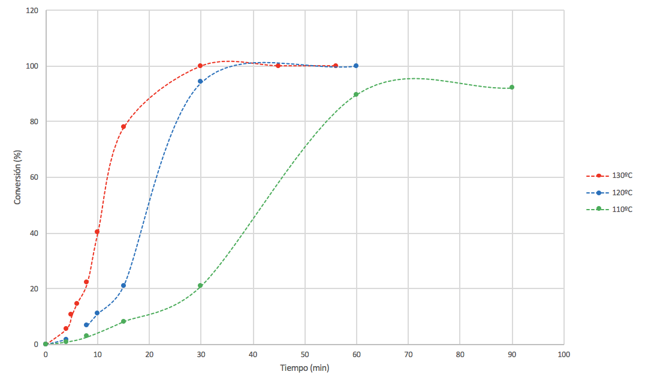
Datos empíricos – PDP
Nº Exp. | Tiempo (min) | |MMA| (M) | X (%) | Ln|MMA|
110 ºC | #12 | 0 | 9,391 | 0,000 | 2,2397
 | 4 | 9,305 | 0,914 | 2,2286
 | 8 | 9,133 | 2,744 | 2,1925
 | 15 | 8,617 | 8,236 | 2,1528
 | 30 | 7,406 | 21,140 | 2,0985
 | 60 | 0,956 | 89,821 | 2,0462
 | 90 | 0,746 | 92,062 | 1,8961
120 ºC | #13 | 0 | 9,391 | 0,000 | 2,2397
 | 4 | 9,217 | 1,847 | 2,2211
 | 5 | - | - | -
 | 6 | - | - | -
 | 8 | 8,746 | 6,869 | 2,1685
 | 10 | 8,347 | 11,114 | 2,1219
 | 15 | 7,413 | 21,057 | 2,0033
 | 30 | 0,550 | 94,143 | -0,5979
 | 60 | -0,110 | 100,000 | -
130 ºC | #14 | 0 | 9,391 | 0,000 | 2,2397
 | 4 | 8,860 | 5,655 | 2,1815
 | 5 | 8,404 | 10,504 | 2,1287
 | 6 | 8,007 | 14,730 | 2,0804
 | 8 | 7,299 | 22,278 | 1,9877
 | 10 | 5,612 | 40,243 | 1,7248
 | 15 | 2,069 | 77,968 | 0,7270

Slide 16
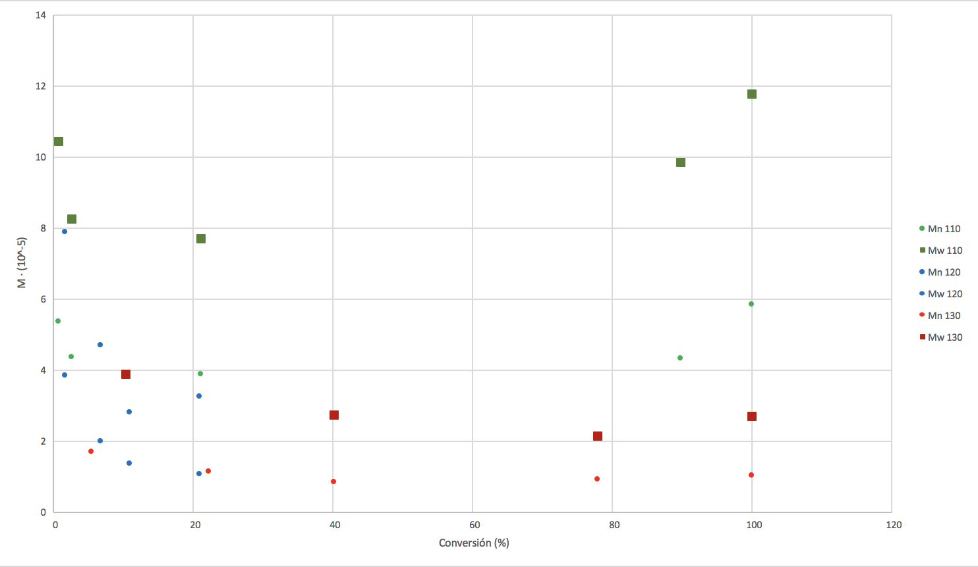
Datos empíricos – PDP
Nº Exp. | Tiempo (min) | X (%) | Mn · 10⁻⁵ | Mw · 10⁻⁵
110 ºC | #12 | 0 | 9,391 | 0 | 0
 | 4 | 9,305 | 5,3873 | 10,4455
 | 8 | 9,133 | 4,3773 | 8,2662
 | 15 | 8,617 | 0,0000 | 0,0000
 | 30 | 7,406 | 3,8711 | 7,6948
 | 60 | 0,956 | 4,3252 | 9,8599
 | 90 | 0,746 | 5,8697 | 11,7891
120 ºC | #13 | 0 | 9,391 | 0 | 0
 | 4 | 9,217 | 3,8389 | 7,8885
 | 5 | - | 0,0000 | 0,0000
 | 6 | - | 2,4578 | 5,3757
 | 8 | 8,746 | 2,0112 | 4,7022
 | 10 | 8,347 | 1,3852 | 2,8100
 | 15 | 7,413 | 1,0648 | 3,2471
 | 30 | 0,550 | 0 | 0
 | 60 | -0,110 | 0 | 0
130 ºC | #14 | 0 | 9,391 | 0 | 0
 | 4 | 8,860 | 1,7084 | 3,8826
 | 5 | 8,404 | 0,0000 | 0,0000
 | 6 | 8,007 | 0,0000 | 0,0000
 | 8 | 7,299 | 1,1375 | 2,7232
 | 10 | 5,612 | 0,8326 | 2,1432
 | 15 | 2,069 | 0,9105 | 2,7019

Slide 17
Modelado matemático
1. CONSTRUCCIÓN DEL MODELO
ECUACIONES
PARÁMETROS
BALANCES
SISTEMA DINÁMICO
SIMULACIÓN
2. CONFIGURACIÓN DEL MODELO
DATOS
CONDICIONES
SIMULADOR
AJUSTE Y VALIDACIÓN

Slide 18
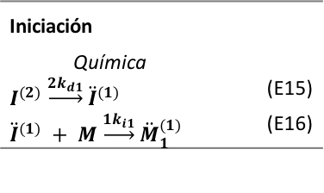
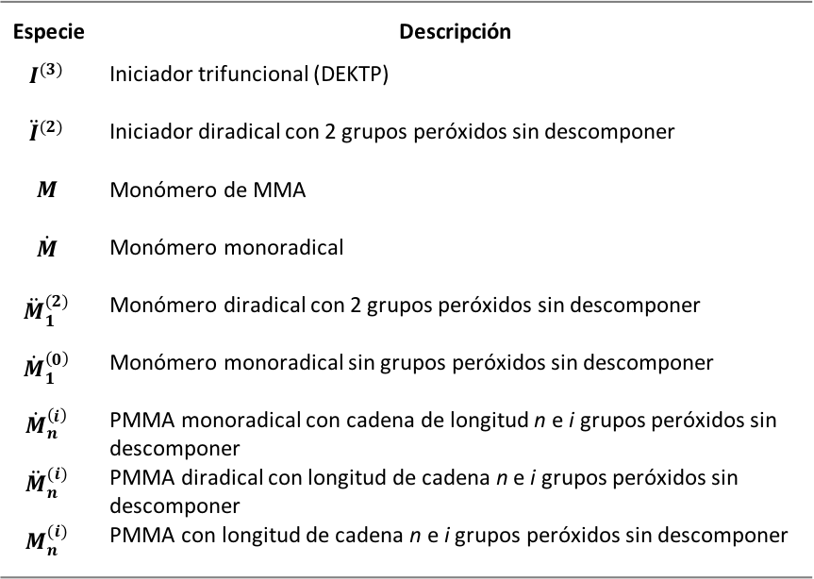
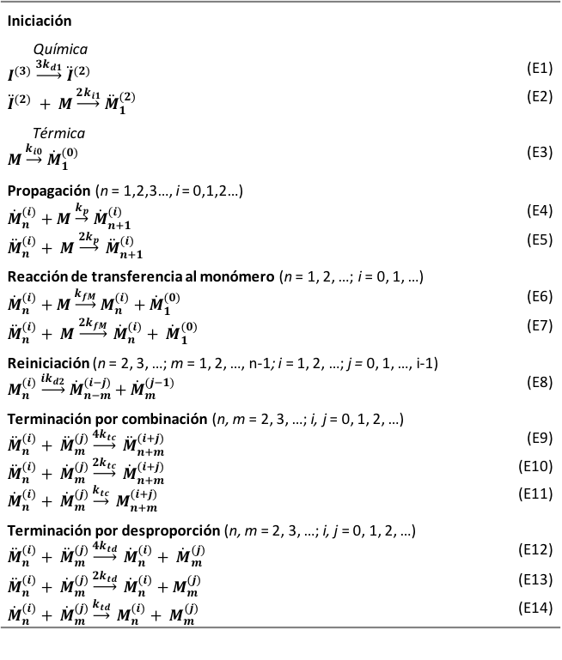
Modelado matemático - Balances
Iniciación
Química
$I^{(3)} \underset{→}{3k_{d1}}{ \ddot{I}}^{(2)}$ | (E1)
${\ddot{I}}^{(2)} + M \underset{→}{2k_{i1}} {\ddot{M}}_{1}^{(2)}$ | (E2)
Térmica
$M \underset{→}{k_{i0}} {\dot{M}}_{1}^{(0)}$ | (E3)
Propagación (n = 1,2,3…, i = 0,1,2…)
${\dot{M}}_{n}^{(i)}+M \underset{→}{k_{p}} {\dot{M}}_{n+1}^{(i)}$ | (E4)
${\ddot{M}}_{n}^{(i)}+ M \underset{→}{2k_{p}} {\ddot{M}}_{n+1}^{(i)}$ | (E5)
Reacción de transferencia al monómero (n = 1, 2, …; i = 0, 1, …)
${\dot{M}}_{n}^{(i)}+M \underset{→}{k_{fM}} M_{n}^{(i)}+{\dot{M}}_{1}^{(0)}$ | (E6)
${\ddot{M}}_{n}^{(i)}+ M \underset{→}{2k_{fM}} {\dot{M}}_{n}^{(i)}+ {\dot{M}}_{1}^{(0)}$ | (E7)
Reiniciación (n = 2, 3, …; m = 1, 2, …, n-1; i = 1, 2, …; j = 0, 1, …, i-1)
$M_{n}^{(i)} \underset{→}{{ik}_{d2}} {\dot{M}}_{n−m}^{(i−j)}+{\dot{M}}_{m}^{(j−1)}$ | (E8)
Terminación por combinación (n, m = 2, 3, …; i, j = 0, 1, 2, …)
${\ddot{M}}_{n}^{(i)}+ {\ddot{M}}_{m}^{(j)}\underset{→}{{4k}_{tc}} {\ddot{M}}_{n+m}^{(i+j)}$ | (E9)
${\ddot{M}}_{n}^{(i)}+ {\dot{M}}_{m}^{(j)}\underset{→}{{2k}_{tc}} {\dot{M}}_{n+m}^{(i+j)}$ | (E10)
${\dot{M}}_{n}^{(i)}+ {\dot{M}}_{m}^{(j)}\underset{→}{k_{tc}} M_{n+m}^{(i+j)}$ | (E11)
Terminación por desproporción (n, m = 2, 3, …; i, j = 0, 1, 2, …)
${\ddot{M}}_{n}^{(i)}+ {\ddot{M}}_{m}^{(j)}\underset{→}{{4k}_{td}} {\dot{M}}_{n}^{(i)}+ {\dot{M}}_{m}^{(j)}$ | (E12)
${\ddot{M}}_{n}^{(i)}+ {\dot{M}}_{m}^{(j)}\underset{→}{{2k}_{td}} {\dot{M}}_{n}^{(i)}+$ $M_{m}^{(j)}$ | (E13)
${\dot{M}}_{n}^{(i)}+ {\dot{M}}_{m}^{(j)}\underset{→}{k_{td}} M_{n}^{(i)}+ M_{m}^{(j)}$ | (E14)
Iniciación
Química
$I^{(2)} \underset{→}{2k_{d1}}{ \ddot{I}}^{(1)}$ | (E15)
${\ddot{I}}^{(1)} + M \underset{→}{1k_{i1}} {\ddot{M}}_{1}^{(1)}$ | (E16)
Especie | Descripción
$$I^{(3)}$$ | Iniciador trifuncional (DEKTP)
$${\ddot{I}}^{(2)}$$ | Iniciador diradical con 2 grupos peróxidos sin descomponer
$$M$$ | Monómero de MMA
$$\dot{M}$$ | Monómero monoradical
$${\ddot{M}}_{1}^{(2)}$$ | Monómero diradical con 2 grupos peróxidos sin descomponer
$${\dot{M}}_{1}^{\left(0\right)}$$ | Monómero monoradical sin grupos peróxidos sin descomponer
$${\dot{M}}_{n}^{\left(i\right)}$$ | PMMA monoradical con cadena de longitud n e i grupos peróxidos sin descomponer
$${\ddot{M}}_{n}^{(i)}$$ | PMMA diradical con longitud de cadena n e i grupos peróxidos sin descomponer
$$M_{n}^{(i)}$$ | PMMA con longitud de cadena n e i grupos peróxidos sin descomponer

Slide 19
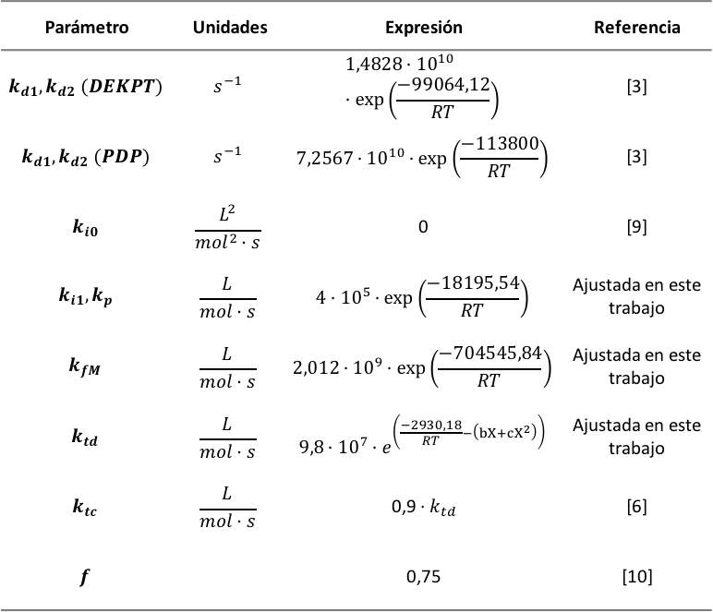
Modelado matemático – Parámetros
Parámetro | Unidades | Expresión | Referencia
$$k_{d1}, k_{d2} (DEKPT)$$ | $$s^{−1}$$ | $$1,4828·{10}^{10}·\exp\left(\frac{−99064,12}{RT}\right)$$ | [3]
$$k_{d1}, k_{d2} (PDP)$$ | $$s^{−1}$$ | $$7,2567·{10}^{10}·\exp\left(\frac{−113800}{RT}\right)$$ | [3]
$$k_{i0}$$ | $$\frac{L^{2}}{{mol}^{2}·s}$$ | 0 | [9]
$$k_{i1}, k_{p}$$ | $$\frac{L}{mol·s}$$ | $$4·{10}^{5}·\exp\left(\frac{−18195,54}{RT}\right)$$ | Ajustada en este trabajo
$$k_{fM}$$ | $$\frac{L}{mol·s}$$ | $$2,012·{10}^{9}·\exp\left(\frac{−704545,84}{RT}\right)$$ | Ajustada en este trabajo
$$k_{td}$$ | $$\frac{L}{mol·s}$$ | $$9,8·{10}^{7}·e^{\left(\frac{−2930,18}{RT}−\left(bX+cX^{2}\right)\right)}$$ | Ajustada en este trabajo
$$k_{tc}$$ | $$\frac{L}{mol·s}$$ | 0,9 · $k_{td}$ | [6]
$$f$$ |  | 0,75 | [10]

Slide 20
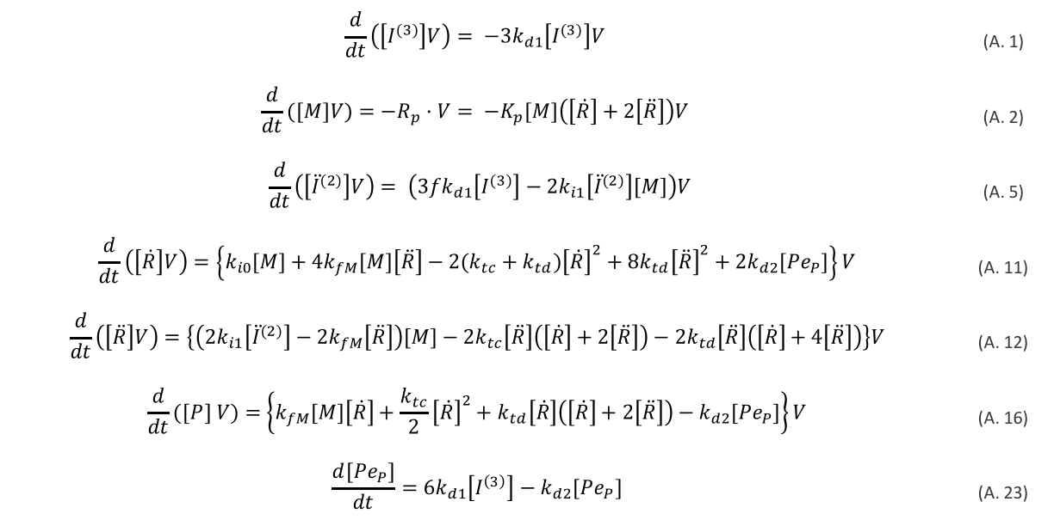
Modelado matemático – Sistema dinámico
$$\frac{d}{dt}\left(\left[I^{(3)}\right]V\right)= −3k_{d1}\left[I^{(3)}\right]V$$ | (A. 1)
$$\frac{d}{dt}\left(\left[M\right]V\right)=−R_{p}·V= −K_{p}\left[M\right]\left(\left[\dot{R}\right]+2\left[\ddot{R}\right]\right)V$$ | (A. 2)
$$\frac{d}{dt}\left(\left[{\ddot{I}}^{(2)}\right]V\right)= \left(3fk_{d1}\left[I^{(3)}\right]−2k_{i1}\left[{\ddot{I}}^{(2)}\right]\left[M\right]\right)V$$ | (A. 5)
$$\frac{d}{dt}\left(\left[\dot{R}\right]V\right)=\left\{k_{i0}\left[M\right]+4k_{fM}\left[M\right]\left[\ddot{R}\right]−2\left(k_{tc}+k_{td}\right){\left[\dot{R}\right]}^{2}+{8k}_{td}{\left[\ddot{R}\right]}^{2}+2k_{d2}\left[{Pe}_{P}\right]\right\}V$$ | (A. 11)
$$\frac{d}{dt}\left(\left[\ddot{R}\right]V\right)=\left\{\left(2k_{i1}\left[{\ddot{I}}^{(2)}\right]−2k_{fM}\left[\ddot{R}\right]\right)\left[M\right]−{2k}_{tc}\left[\ddot{R}\right]\left(\left[\dot{R}\right]+2\left[\ddot{R}\right]\right)−{2k}_{td}\left[\ddot{R}\right]\left(\left[\dot{R}\right]+4\left[\ddot{R}\right]\right)\right\}V$$ | (A. 12)
$$\frac{d}{dt}\left(\left[P\right] V\right)=\left\{k_{fM}\left[M\right]\left[\dot{R}\right]+\frac{k_{tc}}{2}{\left[\dot{R}\right]}^{2}+k_{td}\left[\dot{R}\right]\left(\left[\dot{R}\right]+2\left[\ddot{R}\right]\right)−k_{d2}\left[{Pe}_{P}\right]\right\}V$$ | (A. 16)
$$\frac{d\left[{Pe}_{P}\right]}{dt}=6k_{d1}\left[I^{\left(3\right)}\right]−k_{d2}\left[{Pe}_{P}\right]$$ | (A. 23)

Slide 21
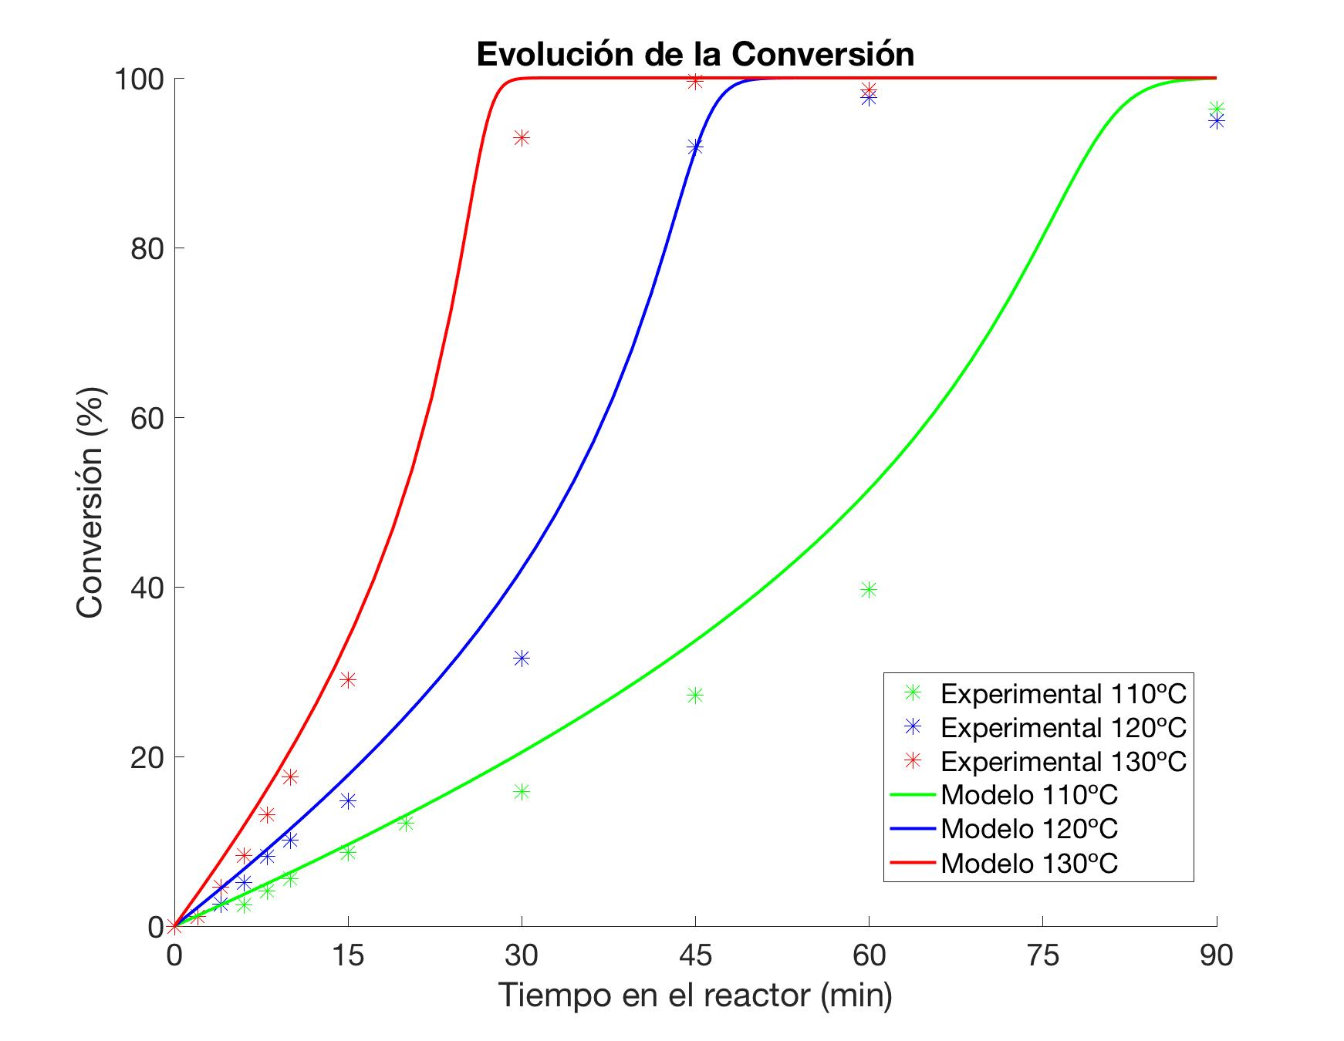
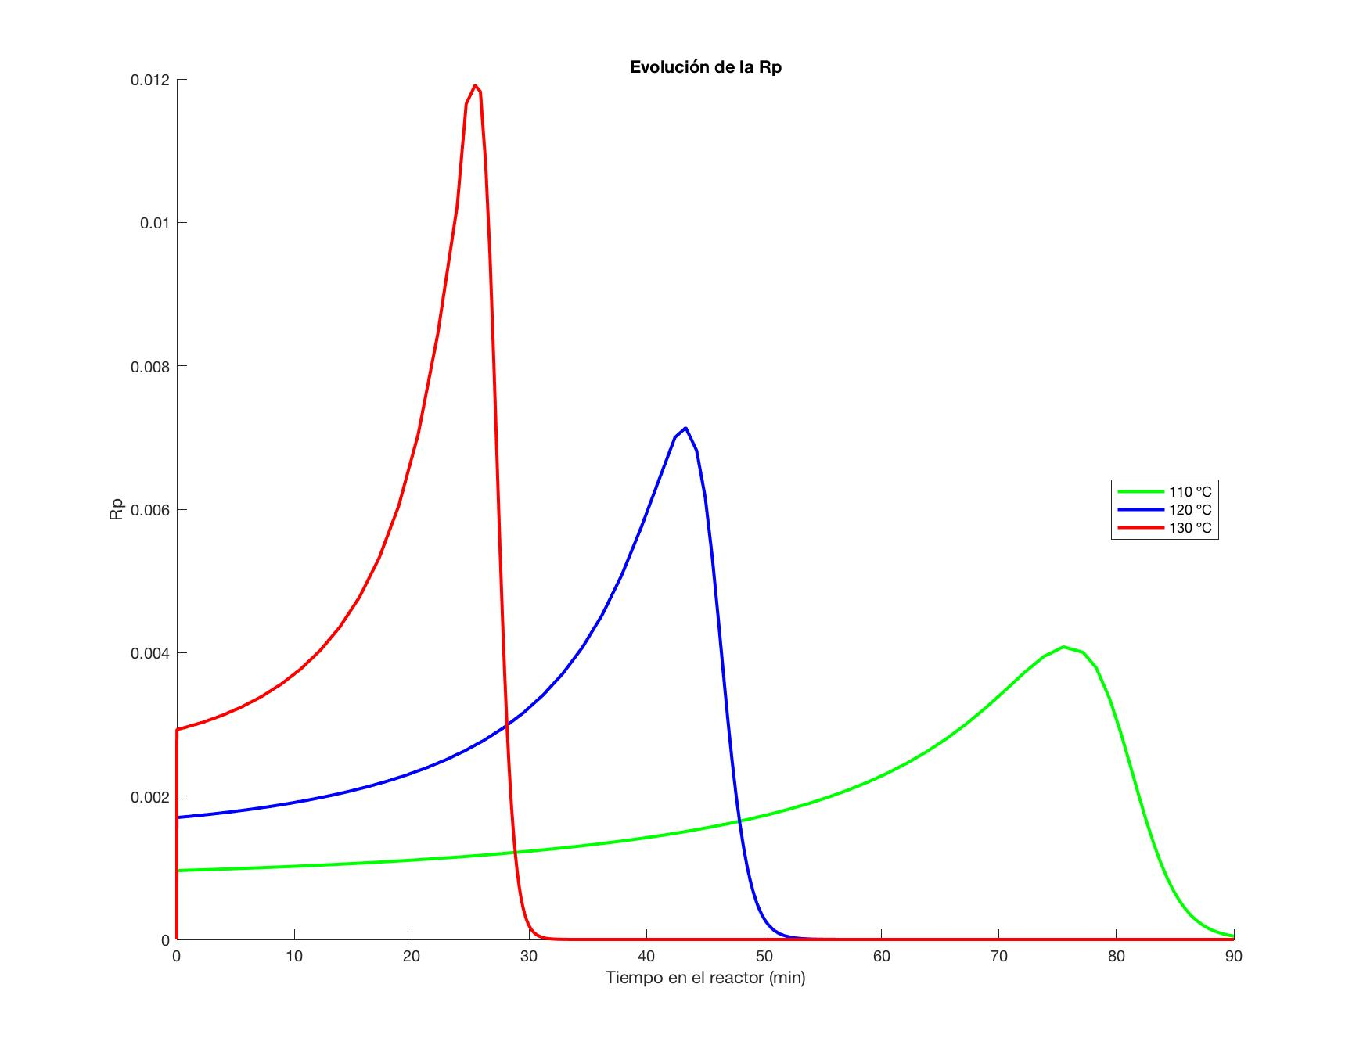
Modelado matemático – Simulación
DEKTP

Slide 22
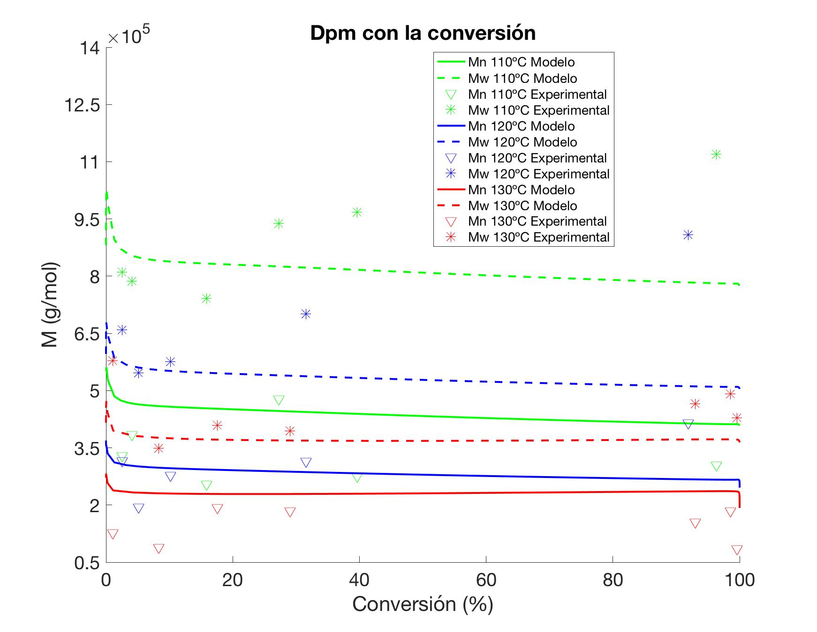
Modelado matemático – Simulación
DEKTP

Slide 23
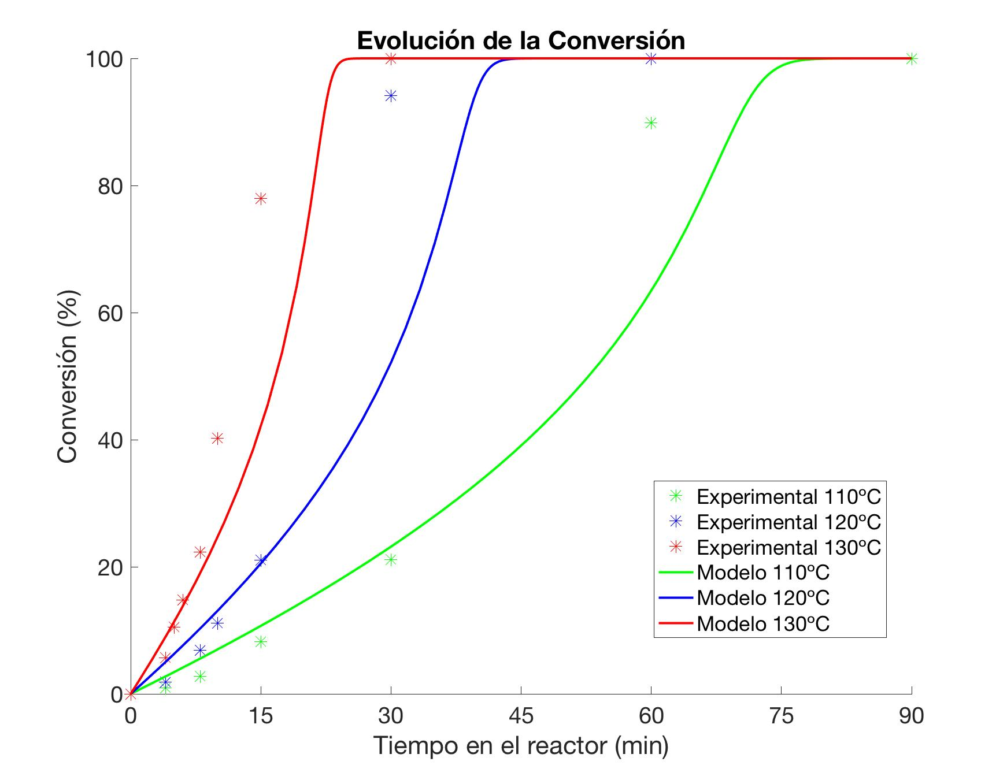
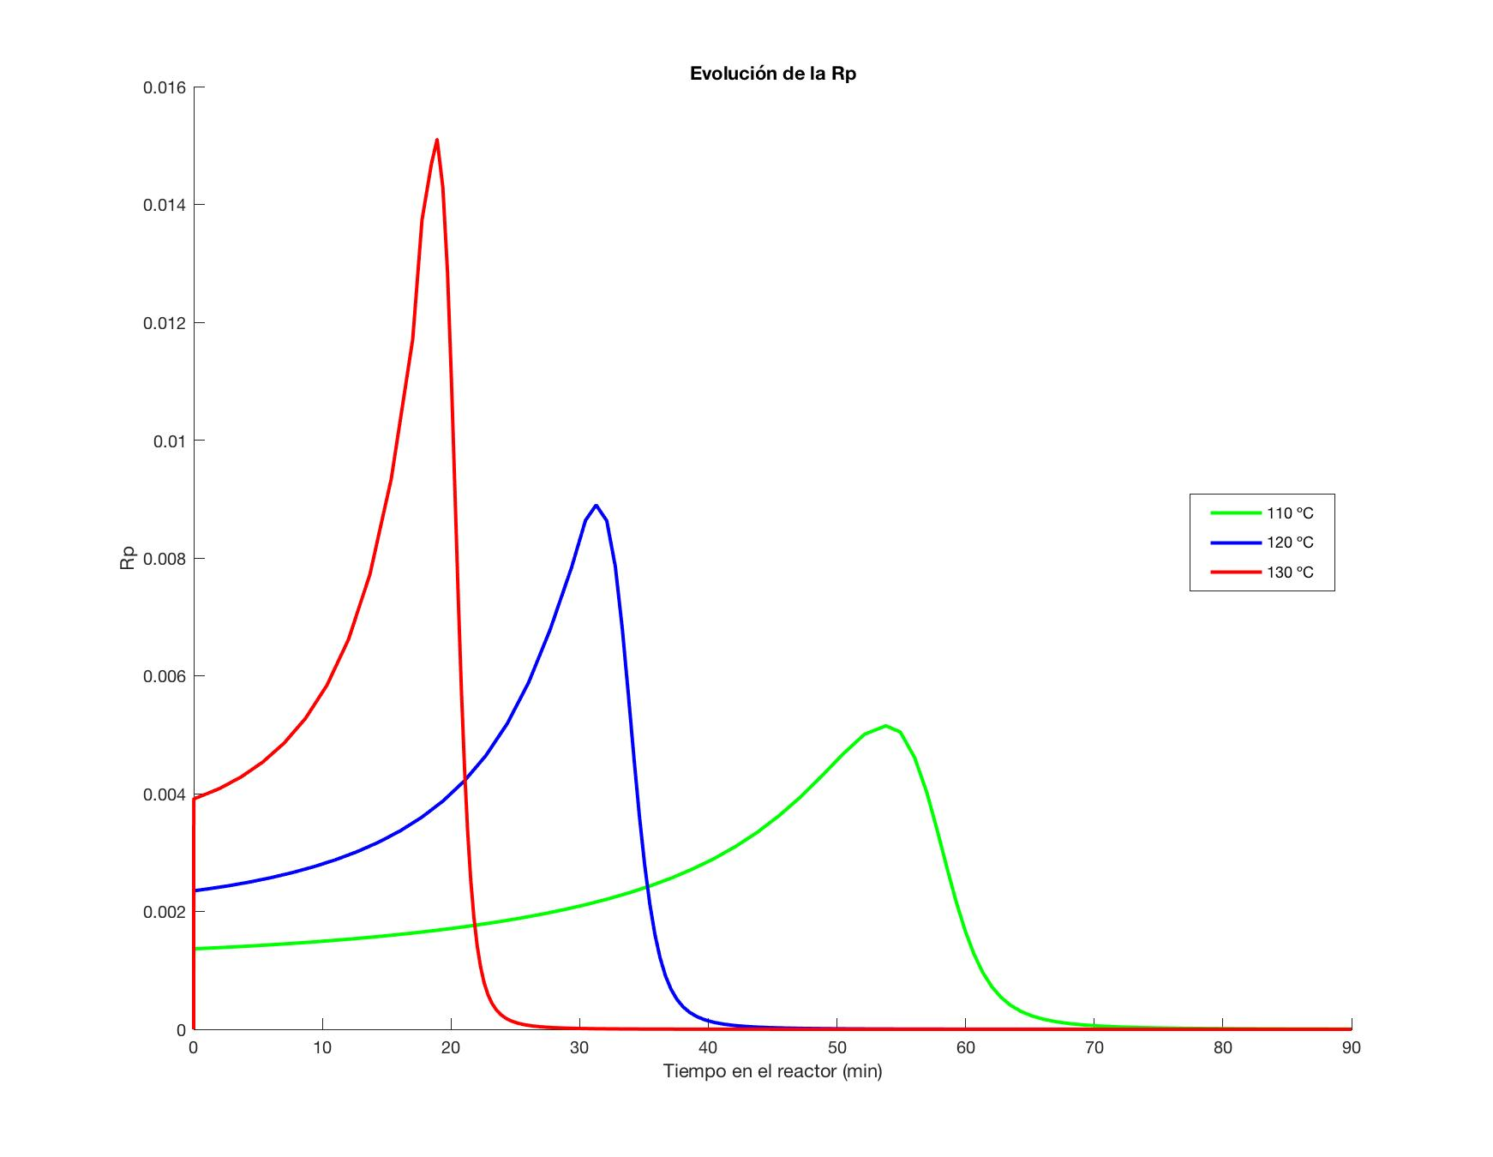
Modelado matemático – Simulación
PDP

Slide 24
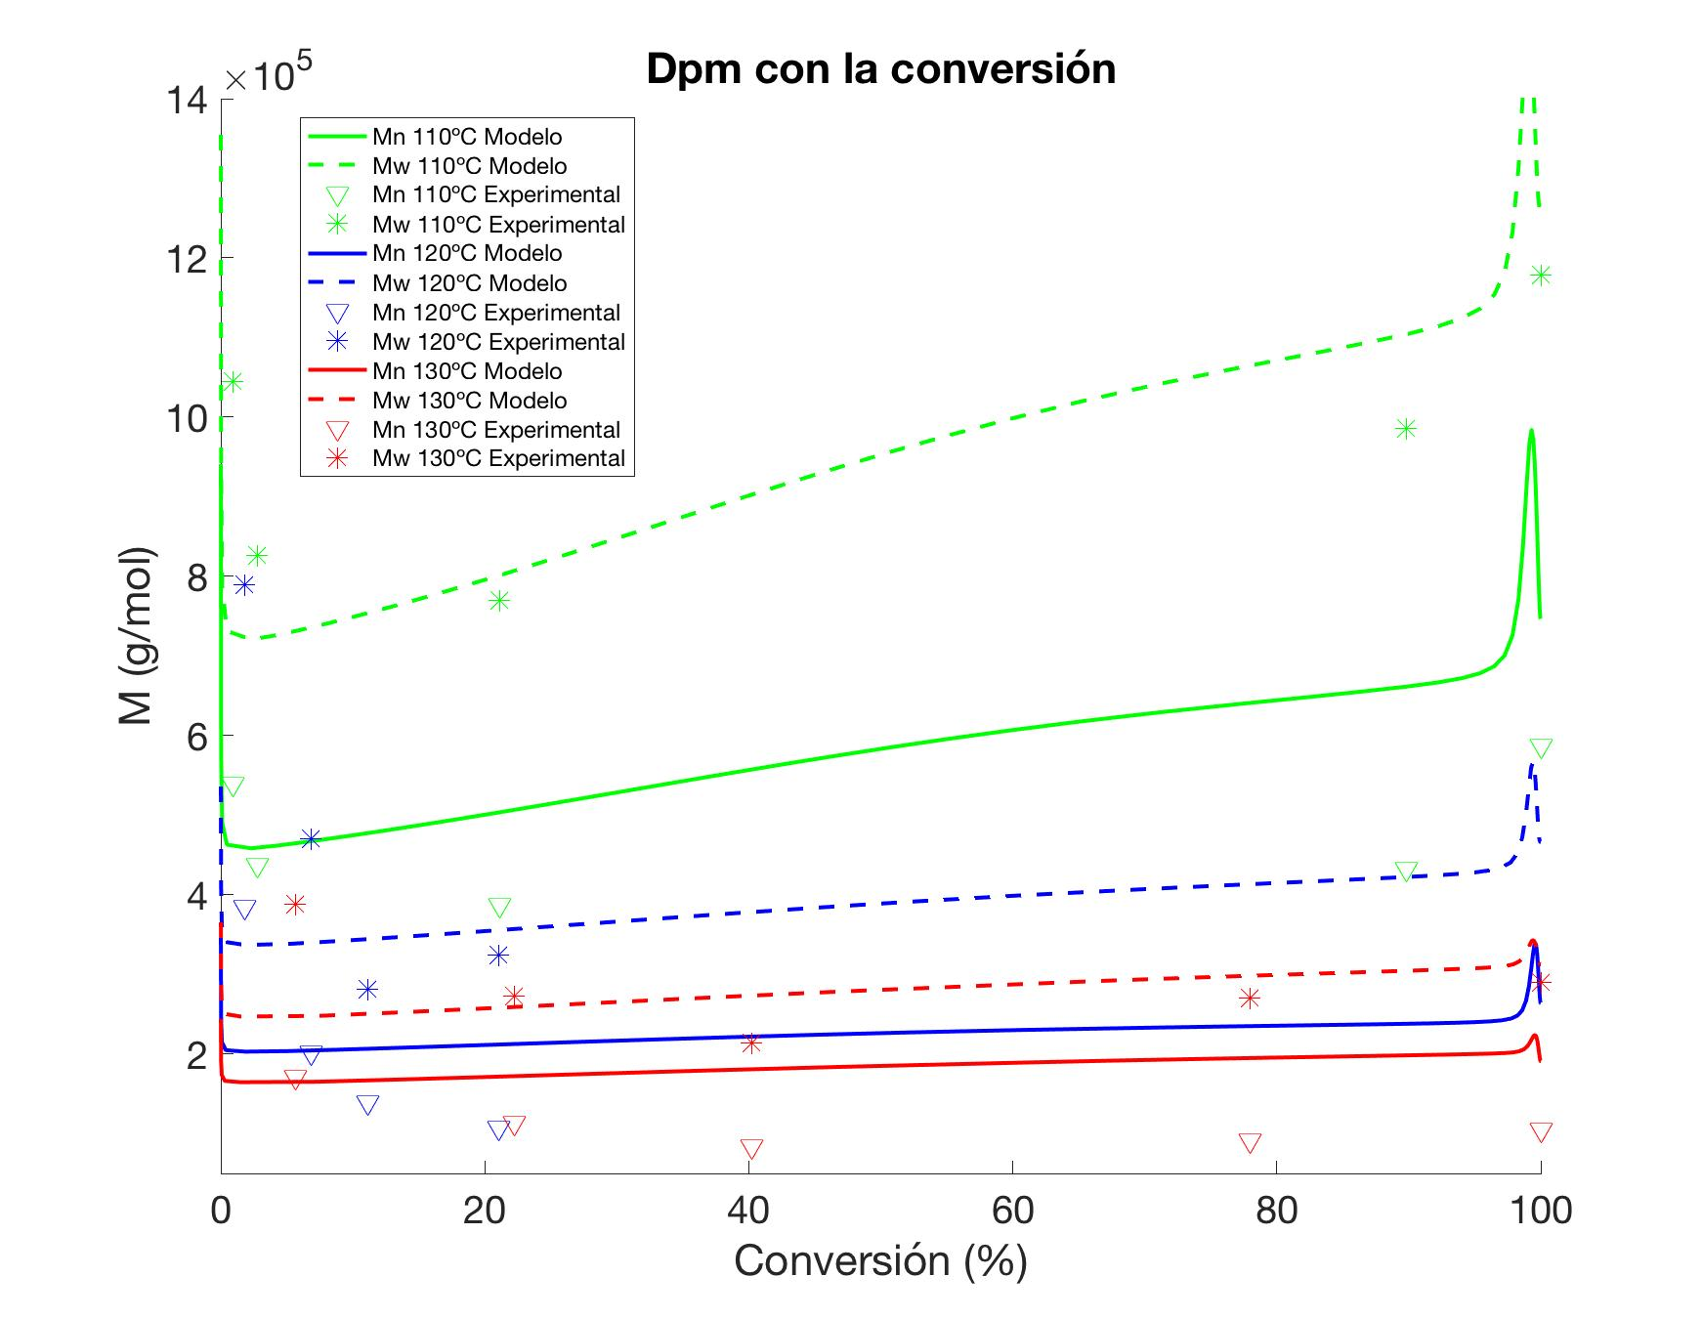
Modelo matemático – Simulación
PDP

Slide 25
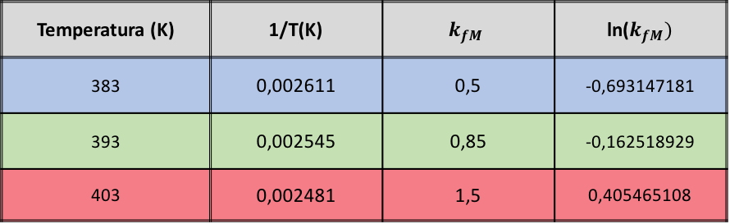

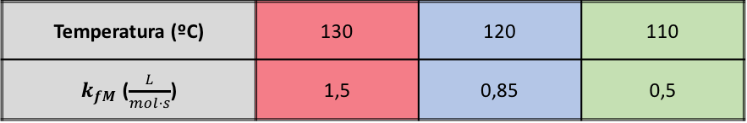
Modelado – Ajuste
Temperatura (ºC) | 130 | 120 | 110
$k_{fM}$ ($\frac{L}{mol·s}$) | 1,5 | 0,85 | 0,5
Temperatura (K) | 1/T(K) | $$k_{fM}$$ | ln($k_{fM})$
383 | 0,002611 | 0,5 | -0,693147181
393 | 0,002545 | 0,85 | -0,162518929
403 | 0,002481 | 1,5 | 0,405465108
$$k_{fM}= 2,012·{10}^{9}·\exp\left(\frac{−704545,84}{RT}\right)$$

Slide 26
Aplicaciones futuras y mejoras
Optimización de procesos de PMMA
Base para futuros modelos
Nuevos iniciadores o mezclas
Proceso continuo
Inclusión de reacciones secundarias
Degradaciones
Cross – linking

Slide 27
Conclusiones
Personales:
Se ha ampliado conocimientos en modelado de sistemas
Se han logrado los objetivos iniciales
Se ha iniciado un proceso de publicación
Generales:
Se ha desarrollado un modelo preciso
Se han validados los parámetros del modelo

